Slide 1
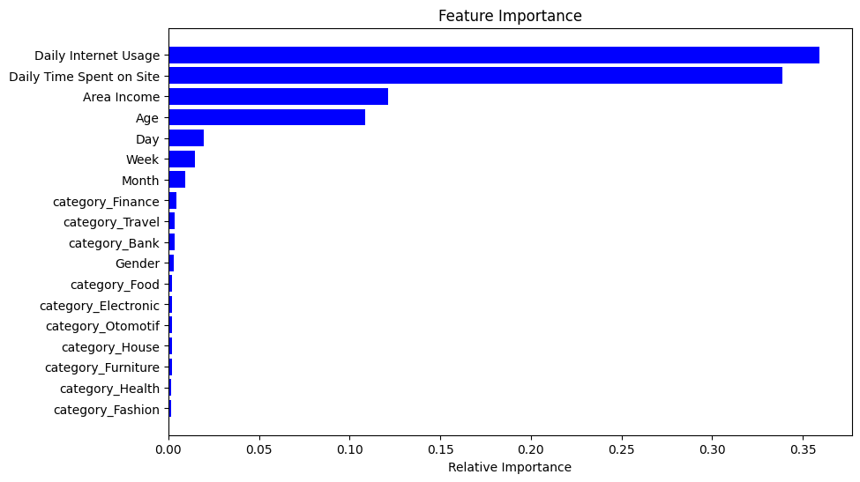
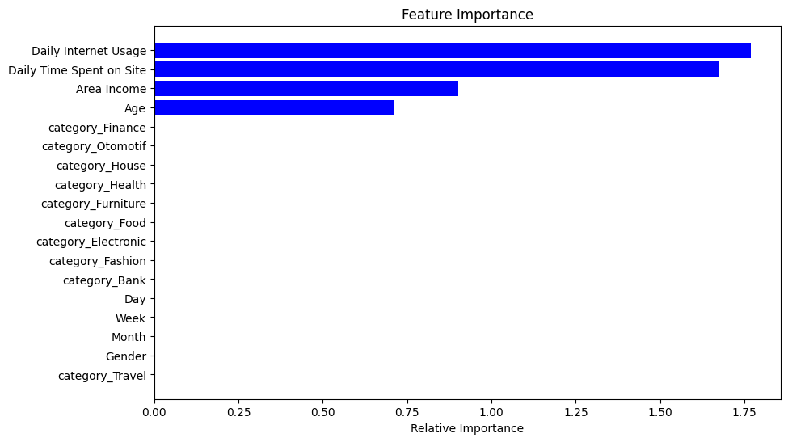
Customer Type and Behaviour Analysis on Advertisement
Feature Importance
Model After Standardization
Model Before Standardization
Key Takeaways:
Top 2 Feature yang mempengaruhi model adalah Daily Internet Usage dan Daily Time Spent on Site
Untuk selengkapnya, dapat melihat google collab disini

Slide 2
Customer Type and Behaviour Analysis on Advertisement
Business Recomendation
Exploratory Data Analysis:
Berdasarkan Daily Time Spent on Site, customer yang menghabiskan waktu lebih sedikit di situs cenderung lebih sering mengklik iklan. Ini bisa diartikan bahwa mereka lebih fokus pada iklan yang mereka lihat dan lebih cenderung untuk mengkliknya.
Berdasarkan Daily Internet Usage, customer dengan penggunaan internet harian yang lebih kecil lebih sering mengklik iklan. Ini menunjukkan bahwa pengguna yang kurang sering online mungkin lebih tertarik dengan iklan yang mereka lihat.
Berdasarkan Age, Rentang usia 30-60 tahun adalah yang paling banyak mengklik iklan. Ini menunjukkan bahwa kelompok usia ini lebih responsif terhadap iklan.
Berdasarkan Area Income, customer dari area dengan pendapatan yang lebih rendah cenderung mengklik iklan lebih banyak. Ini mungkin menunjukkan bahwa mereka lebih responsif terhadap penawaran dan diskon.
Untuk selengkapnya, dapat melihat google collab disini

Slide 3
Customer Type and Behaviour Analysis on Advertisement
Business Recomendation
Recommendation:
Menargetkan customer dengan usia rentang 30-60 tahun, menyesuaikan konten iklan yang akan ditampilkan untuk kelompok usia ini agar lebih menarik untuk di klik.
Memberikan iklan dalam bentuk promosi atau diskon kepada customer dengan kategori income rendah - menengah, karena kelompok ini paling sering mengklik iklan.
Menayangkan iklan secara berkala dalam waktu tertentu dan memberikan tampilan iklan yang bervariasi kategorinya, untuk membuat customer dengan daily time spent dan daily internet usage yang tinggi bisa mendapatkan promosi iklan yang sesuai hingga customer tertarik untuk mengklik iklan.
Untuk selengkapnya, dapat melihat google collab disini

Slide 4
Customer Type and Behaviour Analysis on Advertisement
Marketing Simulation
Assumption:
Jumlah Customer (N): 1000
Total Cost (C): Rp 1.000
Pendapatan per Konversi (R): Rp 100.000
Tingkat Konversi:
Tanpa Machine Learning (CR1): 2% (tingkat konversi dasar tanpa pemasaran yang ditargetkan).
Dengan Machine Learning (CR2): 5% (tingkat konversi yang lebih tinggi dengan pemasaran yang ditargetkan).
Untuk selengkapnya, dapat melihat google collab disini

Slide 5
Customer Type and Behaviour Analysis on Advertisement
Marketing Simulation
Simulasi Bisnis tanpa Machine Learning
Total Cost = N × C
Conversion = N × CR1
Revenue = Conversion × R
Profit = Revenue − Total Cost
Perhitungan:
Total Cost: 1000 × 1.000 = Rp 1.000.000
Conversion: 1000 × 0.02 = 20
Revenue: 20 × 100.000 = Rp 2.000.000
Profit: 2.000.000 − 1.000.000 = Rp 1.000.000
Simulasi Bisnis dengan Machine Learning
Total Cost = N × C
Conversion = N × CR2
Revenue = Conversion × R
Profit = Revenue − Total Cost
Perhitungan Dengan Machine Learning:
Total Cost: 1000 × 1.000 = Rp 1.000.000
Conversion: 1000 × 0.05 = 50
Revenue: 50 × 100.000 = Rp 5.000.000
Profit: 5.000.000 − 1.000.000 = Rp 4.000.000
Conclusion:
Menggunakan machine learning untuk menargetkan customer yang mungkin mengklik iklan dapat secara signifikan meningkatkan conversion rate dari 2% menjadi 5%. Hal ini menyebabkan peningkatan profit dari Rp1,000,000 menjadi Rp4,000,000 meskipun total biaya pemasaran tetap sama.
Untuk selengkapnya, dapat melihat google collab disini

